Slide 1



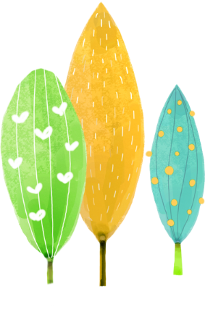




UBND QUẬN DƯƠNG KINH
TRƯỜNG TIỂU HỌC ANH DŨNG
HOẠT ĐỘNG TRẢI NGHIỆM
Bài 20: EM BẢO VỆ CẢNH QUAN THIÊN NHIÊN(tiết 1)

Slide 2

KHỞI ĐỘNG

Slide 4
KHÁM PHÁ – KẾT NỐI

Slide 5

Hoạt động 1
Thảo luận cùng bạn để trả lời câu hỏi:
- Các bạn trong tranh đang làm gì?
- Việc làm đó có lợi ích gì?

Slide 6
Hoạt động 1
Giải thích tác dụng của những việc làm:
- Trồng và chăm sóc cây xanh.
- Không tùy tiện bẻ cành, hái hoa.
- Không vứt rác bừa bãi.

Slide 7
Hoạt động 2
1. Nêu những việc em đã làm để bảo vệ thiên nhiên.
2. Chia sẻ cảm nhận của em khi làm những việc để bảo vệ thiên nhiên.

